Slide 1
C++程式設計
環境介紹

Slide 2
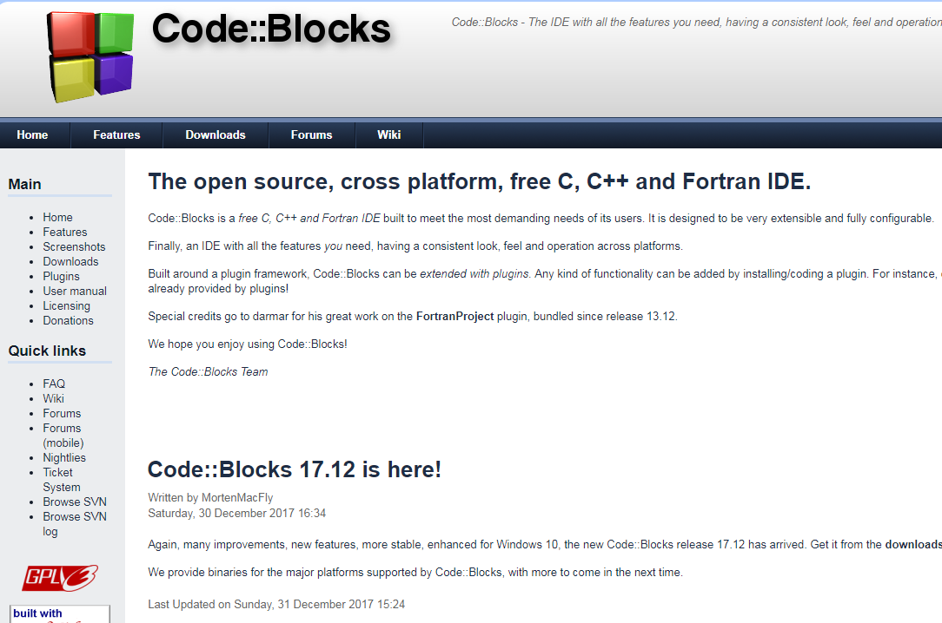
CodeBlocks下載安裝
下載網址：http://www.codeblocks.org/

Slide 3
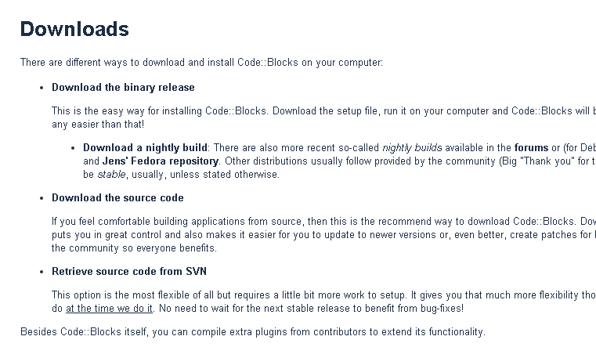
CodeBlocks下載安裝
Downlod the binary release

Slide 4
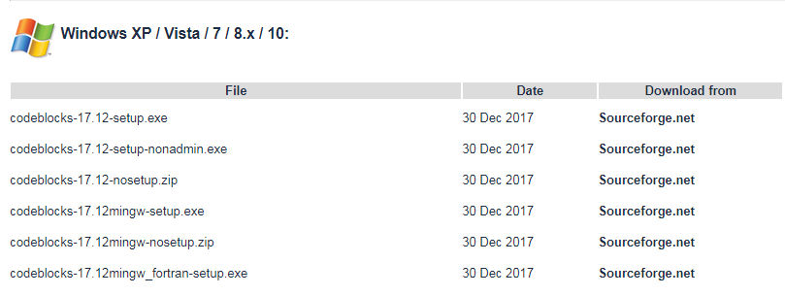
CodeBlocks下載安裝
下載Windows作業系統版本(含mingw)

Slide 5
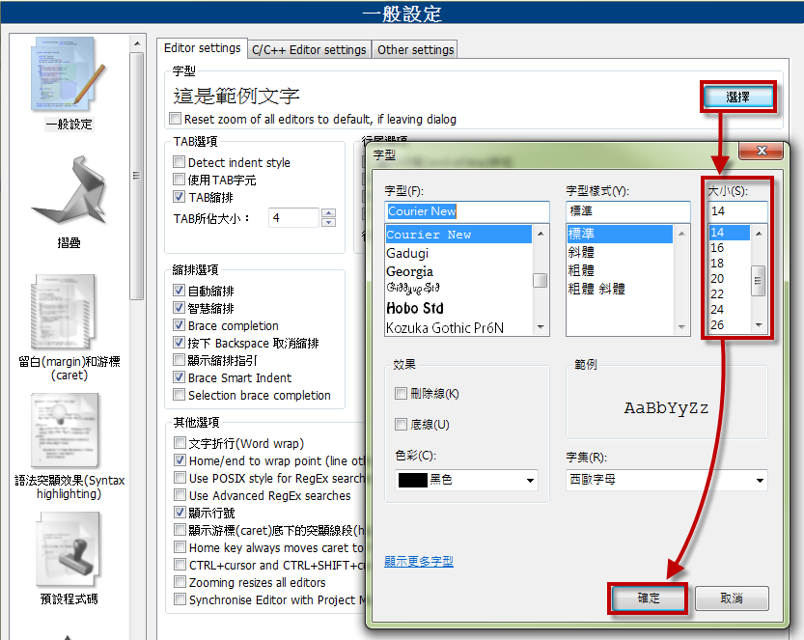
字體大小
Settings→ Editor→ General settings→ Editor settings→ Font→ Choose (或Ctrl+滑鼠滾輪)

Slide 6
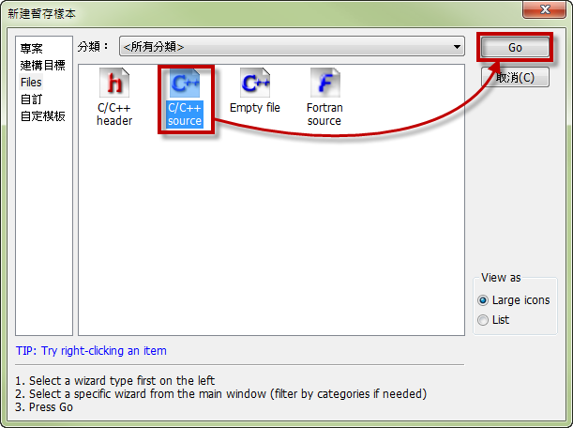
新增程式
File→ New→ File→ C/C++ source→ Go

Slide 7
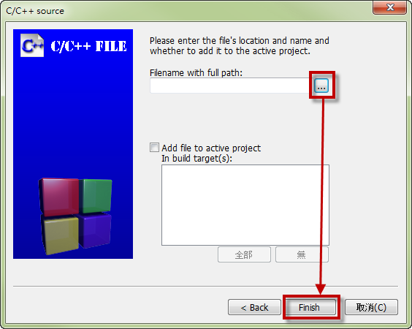
新增程式
Next→ Next→ 選取要放檔案的路徑、設定檔名→ Finish

Slide 8
Hello World!
#include <iostream>
using namespace std;
int main()
{
cout << "Hello World!" << endl;
return 0;
}

Slide 9
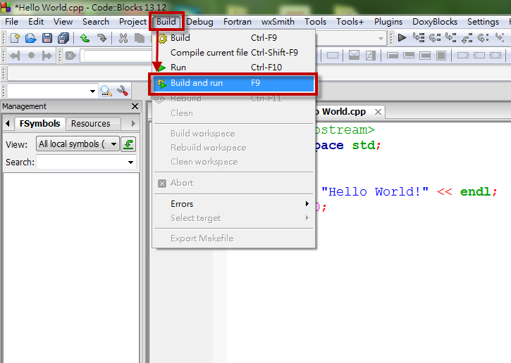
執行
Build→ Build and run (F9)

Slide 10
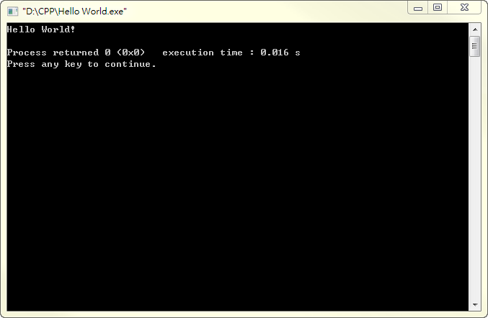
執行
執行結果

Slide 11
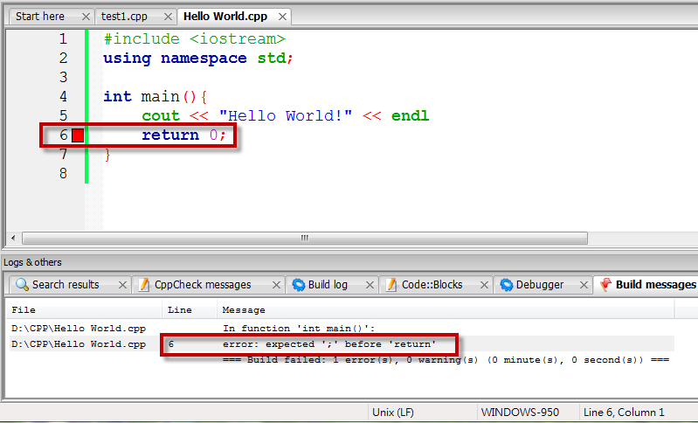
偵錯
查看錯誤行號及錯誤訊息

Slide 12
練習
Hello World!

